Slide 1
II. Alternatív közlekedési hajtóanyagok
(Földgáz, LPG, biofuels, hidrogen, electricity)
II.4. Hidrogén és elektromos motor meghajtás

Slide 2
Coverage of transport modes and travel range by the main convential and alternative fuels
Fuel | Mode | Road-passenger |  |  | Road-freight |  |  | Air | Rail | Water
 | Range | short | medium | long | short | medium | long |  |  | inland | short-sea | maritime
Natural gas | LNG
(biomethane) | CNG
LPG
Gasoline
Gas oil
Kerosene
Bunker oil
Biofuels (liquid)
Hydrogen (fuel cell)
Electricity
Alternatives as classified by the EC Transport
Based on European Commission COM(2013) 17 final (24.1.2013) ‘Clean power for transport: A European alternative fuels strategy’ p.4.

Slide 3
  Hidrogén meghajtás

Slide 4
Hidrogén, mint motorhajtóanyag
Közúti közlekedésben (kivéve hosszú távú teherszállítás), vasúton, és belföldi vízi közlekedésben
Közvetlen motorhajtóanyagként, vagy energiacellához
  EU 2013. jan.-i stratégia:
  Hydrogen (in fuel cells): road-passenger, road-freight, rail, water (inland) [today varying situation in the EU and around 120 filling stations in place] to form a network with common standards for 14 EU states which currently have a hydrogen network
  Source: http://eur-lex.europa.eu/LexUriServ/LexUriServ.do?uri=COM:2013:0017:FIN:EN:PDF 2 Feb 2013
Biohidrogén: 3. generációs bioüzemanyag Otto-motorokhoz
18 March, 2014: Council & Parliament informal agreement on clean power for transport:
National plans and targets should be to boost alternative fuels.
Member countries that opt to include hydrogen-refuelling stations in their national plans will have to ensure that enough of these stations are available to ensure smooth circulation by 2025.
The plans should not add any extra costs to member states' budgets. However, they could include incentives and policy measures such as for example building permits, parking-lot permits and fuel-station concessions. These plans and common standards for refuelling installations should create stable conditions and investment security needed by the private sector to develop the infrastructure.
The EC will review these plans in 2017 & 2018.
The Parliament’s Transport Cmmtte approved the deal on 1 April, a plenary vote later that month.
Source: www.endseurope.com 20 March 2014;
http://www.europarl.europa.eu/sides/getDoc.do?pubRef=-%2f%2fEP%2f%2fTEXT%2bIMPRESS%2b20140317IPR39144%2b0%2bDOC%2bXML%2bV0%2f%2fEN&language=EN 20 March 2014

Slide 5
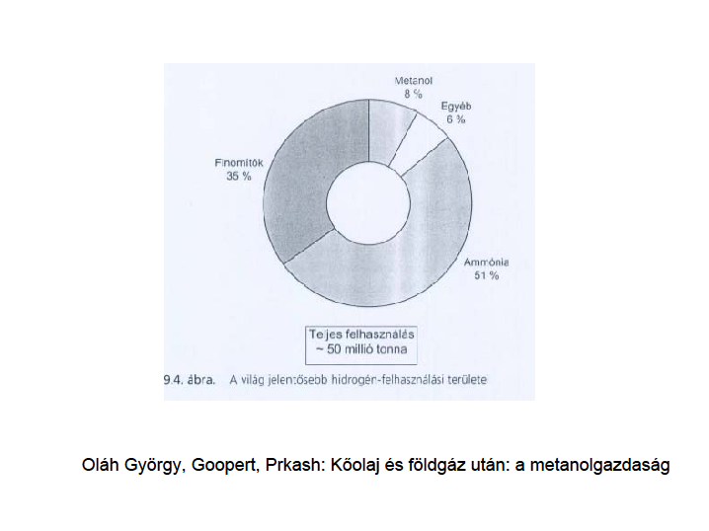
A hidrogén felhasználása
Motorikus jelentősége: nagy energiatartalom és zéró közvetlen CO2-kibocsátás

Slide 6
Gondok: A hidrogén tárolása és szállítása, vm. a gyártás energiaigényessége és CO2-emissziója
Fizikai tárolás*
  Folyékony (fp.: -253 C, sűrűsége 70,8 kg/m3). Háromlépcsős hűtéssel [ammónia (-40), nitrogén (-196), hélium (-253)], amelyhez a hidrogén energiatartalmának 30-40%-a szükséges. Emellett veszteség van
  Komprimált (35-70 MPa), amelyhez a hidrogén energiatartalmának 10-15%-a szükséges. Emellett veszteség van. Kizárólag hengeres tankban
Kémiai tárolás*
  Fémhibridek (TiFe, ZrMn2, LaNi5) 1-3 m/m % hidrogén megkötésére, MgH2 – 7%
  Erős kutatási tevékenység (pl. nanocsövek, fullerének)
Szállítás*
  Közúton: 20 MPa-on 40 tonnás önsúlyú tankerben 400 kg H2 (1%)
  Csővezetéken: különleges acél, kompresszor szükséges (~1 USD/kg). Kiemelkedő német eredmények
A gyártás energiaigényes, nagy CO2 kibocsátással járhat
*Source: G.A. Olah, A. Goeppert, G.K.S. Prakash: Beyond oil and gas: the methanol economy. p. 257. Wiley-VCH Verlag, Weinheim 2006

Slide 7
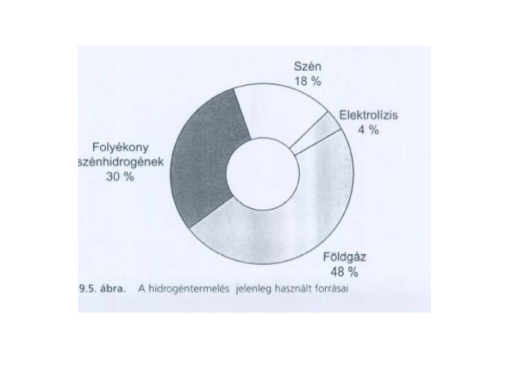
A hidrogén termelése
Termelése jelentős CO2-kibocsátással jár

Slide 8
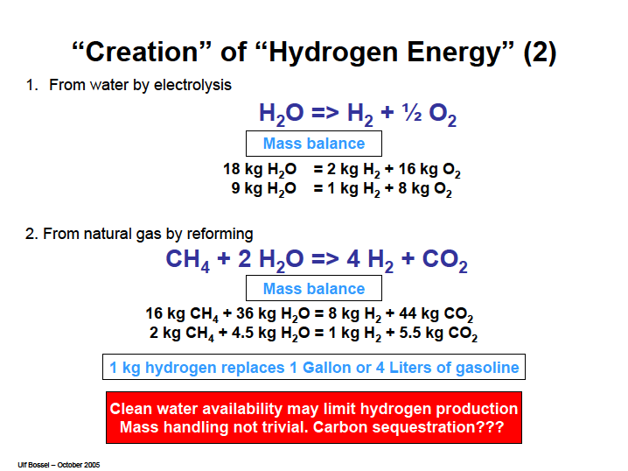
1 kg H2 + 5.5 kg CO2

Slide 9
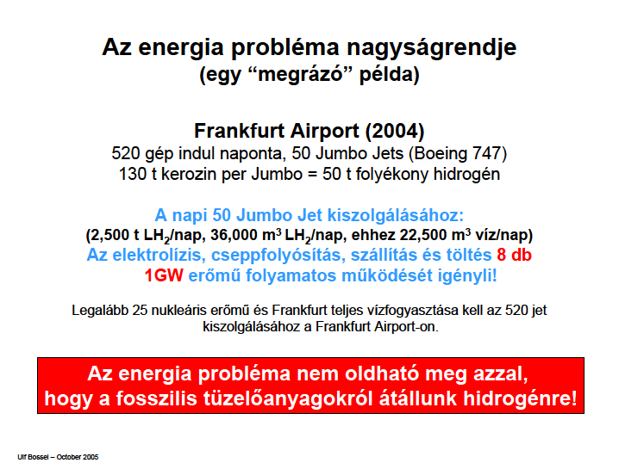

Slide 10
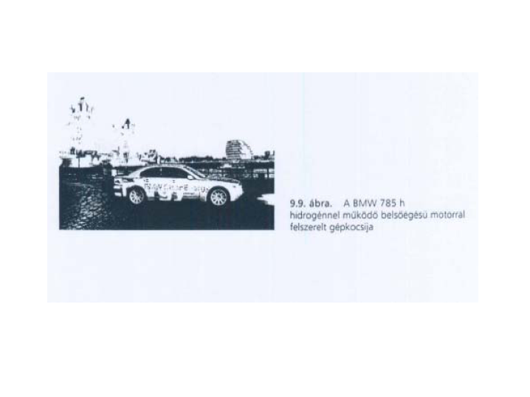
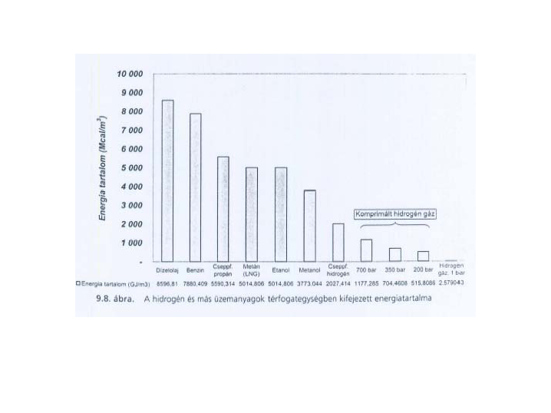
A hidrogén motorikus felhasználása (1/2)

Slide 11
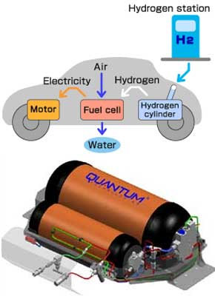
A hidrogén motorikus felhasználása (2/2)

Slide 12
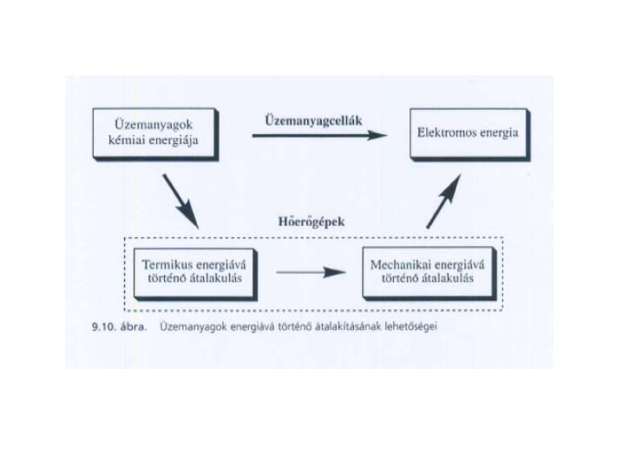
Energiacellák
1830- – W.R.Grove: H2SO4 elektrolit, Pt elektród [két Pt elektród, egyik végük H2SO4-ben, másik végük külön-külön zárt O2-t és H2-t tartalmazó tartályokban];
1953 – Sir Francis T. Bacon: KOH elektrolit, porózus nikkel elektród

Slide 13
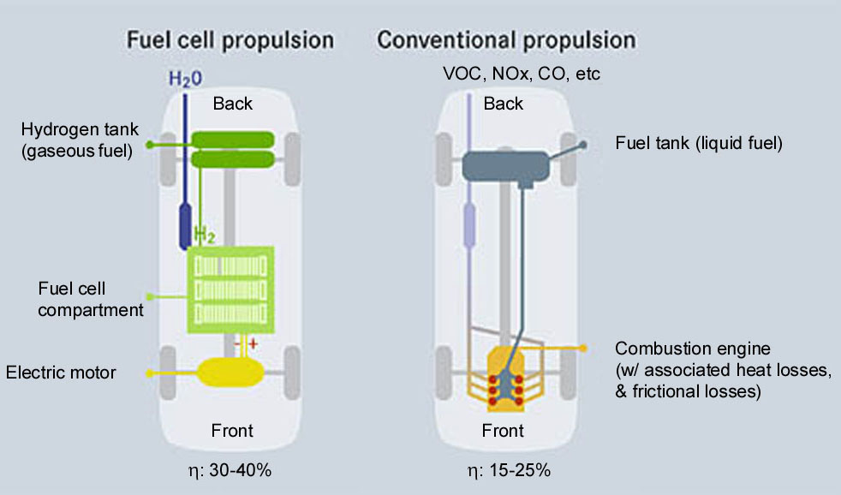
Convention vs fuel cell propulsion

Slide 14
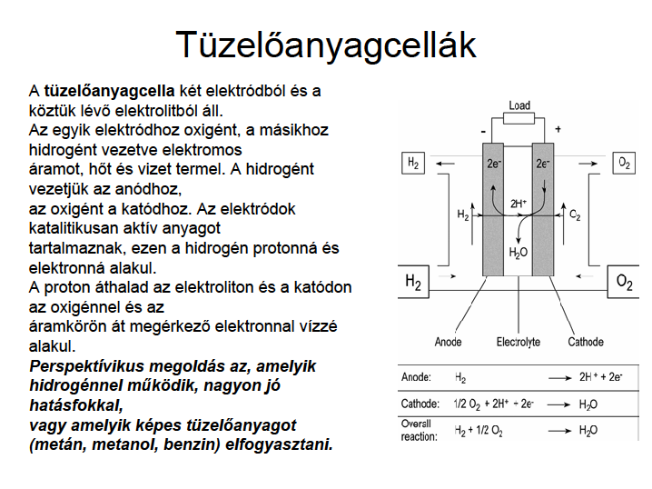
Energiacellák
∆G

Slide 15
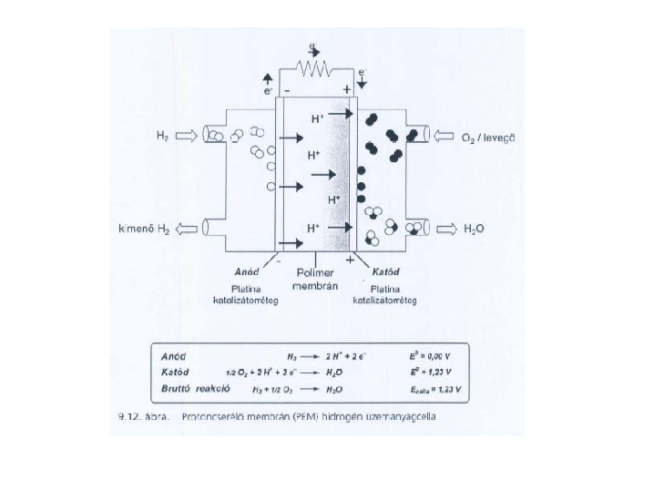
Energiacellák – PEM
(proton exchange membrane)
Fluorozott szénhidrogén-alapú polimer elektrolit (DuPont), (CO-érzékeny) platinával impregnált grafit elektródok, működési hőm.: 80C, >50% elm. hatásfok; belsőégésű motor helyettesítésére (Ford, GM, Honda, Toyota, Renault, VW; DaimlerChrysler-busz).
Gond: Pt-készlet max. 15 évre elegendőek

Slide 16
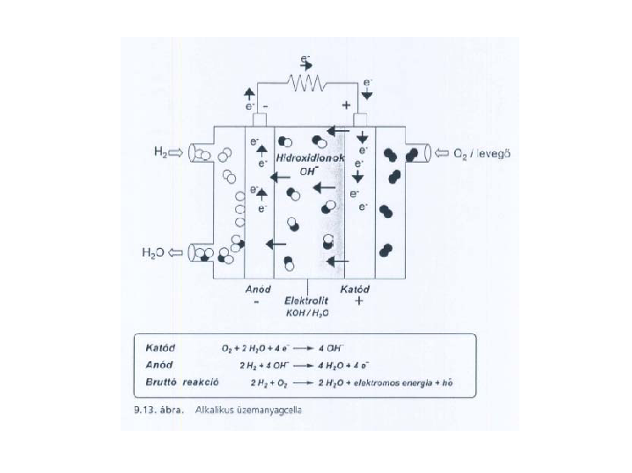
Energiacellák – AFC
(alkaline, or Bacon fuel cell)
KOH oldat elektrolittal telített porózus mátrix (pl. azbeszt), statikus, vagy áramló elektrolit, min. oxigéndús levegő (K2CO3 blokkolja a katódot), olcsó előállítás és drága alkalmazás, Apollo és Space Shuttle programban használták, továbbfejlesztik

Slide 17
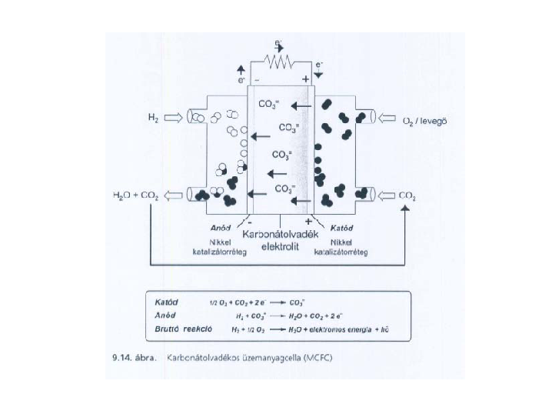
Energiacellák – MCFC
(molten carbonate fuel cell)
Olvadt lítium-kálium-karbonát só elektrolit, hidrogénnel reagálva CO2-t bocsát ki, működési hőm.: 650 C (hidrogént földgázból reformálnak); nehéz, nagy kiterjedésű – rögzített hely

Slide 18
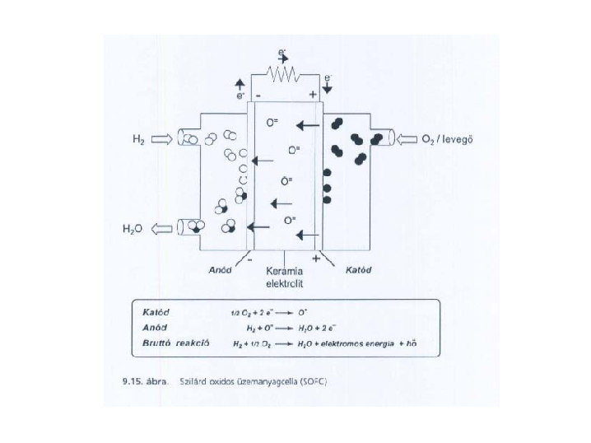
Energiacellák – SOFC
(solid oxide fuel cell)
Szilárd kerámia (ZrO2) elektrolit, Co-ZrO2 vagy Ni-ZrO2 anód, működési hőm.: 1000 C (saját földgáz reformáló); 50-60%-os hatásfok (a távozó gázok hőhasznosítása esetén 80-85%), de nehéz, nagy kiterjedésű – rögzített hely

Slide 19
  Villamos meghajtás

Slide 20
Villamos meghajtású járművek
EU STRATÉGIA:
  Electricity: short-range road (passenger and freight), rail [today varying situation in the EU; significant (in HU thousand-fold: 7►7,000) increase of recharging points using a common plug is required by 2020]
  ECE (UN Economic Commission for Europe – international legislation) R101 norm: avr. re-fuelling distance 25 km
  „Minimum binding targets for electric recharging points in each Member State with at least 10% publicly accessible and a common standard for Type 2 slow and fast charging”
  Source: http://eur-lex.europa.eu/LexUriServ/LexUriServ.do?uri=COM:2013:0017:FIN:EN:PDF 2 Feb 2013
18 March, 2014: Council & Parliament informal agreement:
National plans and targets should ensure that electric cars can move freely in cities and urban areas by the end of 2020 (Fixed targets were substituted by ‘appropriate number’)
The plans should not add any extra costs to member states' budgets. However, they could include incentives and policy measures such as for example building permits, parking-lot permits and fuel-station concessions. These plans and common standards for recharging installations should create stable conditions and investment security needed by the private sector to develop the infrastructure.
The EC will review these plans in 2017 & 2018.
The Parliament’s Transport Cmmtte approved the deal on 1 April, a plenary vote later that month.
Source: www.endseurope.com 20 March 2014;
http://www.europarl.europa.eu/sides/getDoc.do?pubRef=-%2f%2fEP%2f%2fTEXT%2bIMPRESS%2b20140317IPR39144%2b0%2bDOC%2bXML%2bV0%2f%2fEN&language=EN 20 March 2014
2013 március: A MAGYAR NEMZETGAZDASÁGI MINISZTER bejelentette a Jedlik Ányos programot, melynek célja az elektromos autók elterjesztésének támogatása. Az elektromotort feltaláló bencés szerzetes nevét viselő program keretében regisztrációs adókedvezményt és súlyadó kedvezményt adnának (utóbbit az önkormányzatok terhére), a villanyautók használhatnák a buszsávokat, és ingyen parkolhatnának. Az NGM azt szeretné, hogy 68.000 ‘villanykút’ legyen Magyarországon 2020-ra (2013. december 31-én 1.960 benzinkút volt). Arról nem esett szó, hogy a benzin és gázolaj eladások elmaradásából származó százmilliárdos adóhiányt miből pótolják.

Slide 21
A gépjármű-villamosítás fázisai
PLUG-IN hibrid
Hibrid (HEV)
Villamos (EV)
Növ. hatótáv. HEV Növ. hatótáv. EV
Egyszerű hibrid
(pl. Toyota Prius)
Növekvő vill. telj.
Helyi áram-generálás (IC)
- Hálózatról közvetlenül tölthető akkuk (<60 km-es hatótáv)
- IC motor az elsődleges meghajtó
Vill. meghajtás az elsődleges
Az IC motor csak áramfejlesztésre szolgál (az akkuk részére)
Nincs IC motor
Menet közbeni töltés vagy akkucsere hosszabb utaknál
Pl. Nissan Leaf,
Tesla Model S
Pl. Honda Hibrid 2014 Pl. Honda Accord Plug-in 2014
2l, 4hengeres Atkinson 20,8 km-es hatótáv
141 LE; ∑196 LE
Accord+3400 USD Accord+6000 USD
(30-36 kUSD) (40,6 kUSD)
Forrás: http://www.nytimes.com/2014/01/12/automobiles/autoreviews/a-hybrid-pioneer-is-back-in-the-hunt.html?hp&_r=0 megtekintve 2014. jan. 11.
HEV – hybrid electric vehicle
EV – electric vehicle
IC – internal combustion
Simon Wrigley, Ricardo: Vehicle electrification…, presentation on Concawe symposium, Brussels, 15 March 2011

Slide 22
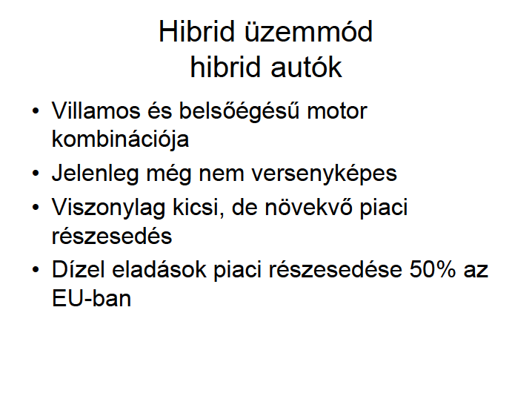
Hibrid meghajtás
Menet közbeni akkumulátortöltés a belső égésű motor/generátor és az energiavisszanyerő segítségével + start-stop funkció (üresjáratban a belső égésű motor áll)

Slide 23
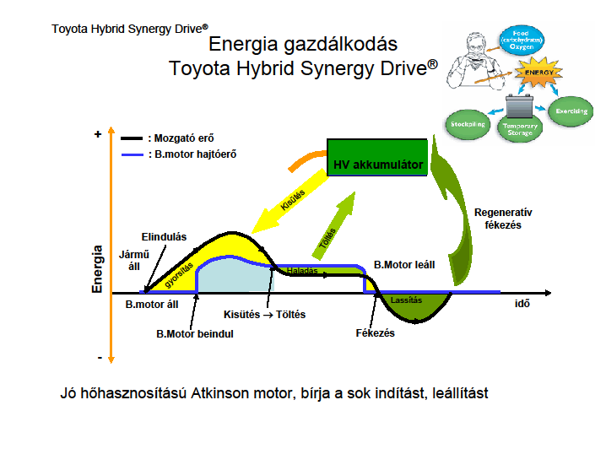

Slide 24
ICE vehicles will dominate LDV sales through 2030
IEA
ETP
2012
EU27 LDV sales in the 2DS (2-degree scenario)
Need to focus policy on efficiency while preparing for decarbonisation. Standards and policy harmonization critical.
http://www.iea.org/etp/
Notes:
Conventional ICEs will remain dominant in new vehicle sales for the next 2 decades, even in a low carbon scenario.
The EU has done a good job on improving vehicle efficiency, thanks to the fuel economy standard for cars.
The trucks FE standard implementation needs to be accelerated, as fuel demand growth will now come from the road freight sector.
Standrds are acting on the supply side; the demand side also needs to be addressed and harmonized, through common labels across the EU, and fiscal policies for fuels and vehicles that are consistent and harmonized

Slide 25
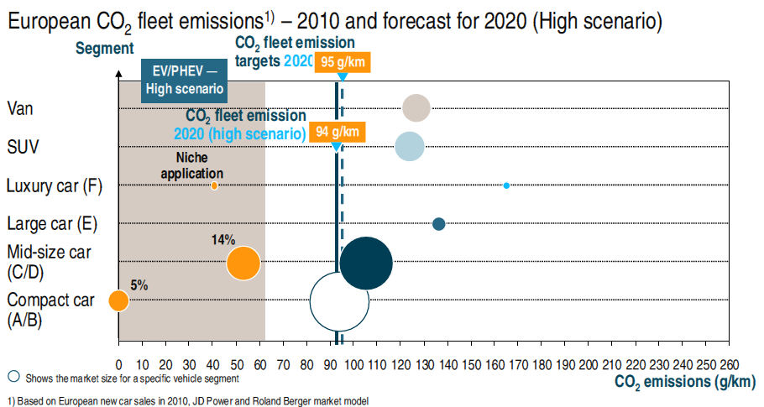

Up to 5% EVs and 14% PHEVs could be required to reach the 2020 indicative target of CO2 95g/km

Slide 26
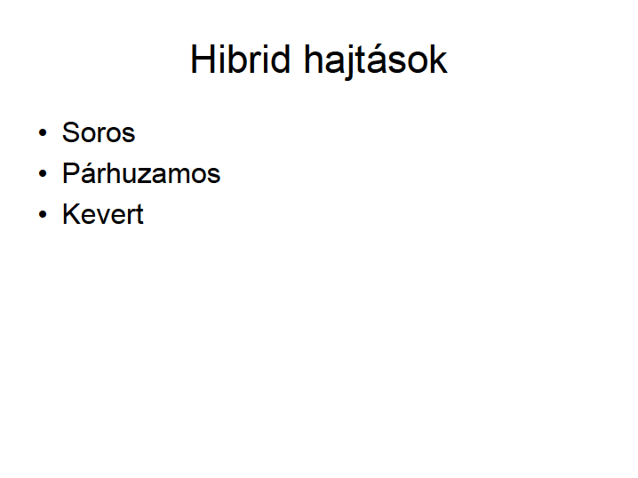
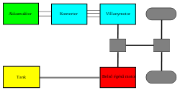

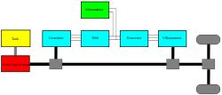
Soros: pl. Daimler Orion mikrobusz
Párh.: pl. Toyota Lexus, Honda Civic, Ford Escape
Kevert: pl. Toyota Prius

Slide 27
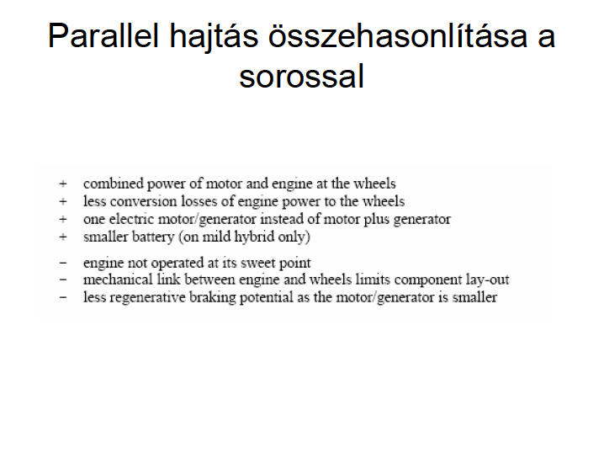

Slide 28
Hibridizáció mértéke
Teljesen hibrid (full hybrid): külön-külön mehet akkuról és belső ég. motorról – nagy telj. akku + differenciálmű kell (pl. Toyota Prius)
Rásegítőhibrid (power assist hybrid): pl. Honda Insight
Közepes hibrid (mild hybrid): hagyományos belső ég. motor nagy indítómotorral, pl. Mercedes S
Mikrohibrid (microhybrid): start-stop funkcióval pl. Smart Fortwo
Konnektoros (plug-in): hálózatról tölthető teljesen hibrid, pl. Opel

Slide 29
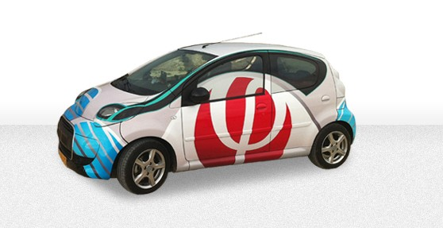
Lítium ellátás az akkumulátorokhoz, újítások
Akkuigény: 4-7 kg / akkumulátor; 2020-as igény az akkukhoz 7*(4-7)kt = 28-49 kt (7 m akkuhoz)
2012-es éves termelés 35 kt ► növelendő
Készletek a világon: 13 Mt, ennek 85%-a az ABC országokban (Argentína, Bolívia és Chile) van (Chilében a világkészlet 40%-a) magaslati talajvizekben (Li2CO3 formában) és bányákban
Újítások:
  1. University of Illinois (USA): 3D katód (LiMnO2 porózus Ni-n) és 3D anód (NiSn porózus Ni-n) ► nagyon jelentős telj. növ. (2000x) és töltési seb. növ. (1000x) http://www.extremetech.com/computing/153614-new-lithium-ion-battery-design-thats-2000-times-more-powerful-recharges-1000-times-faster 2013 április
  2. Phinergy (Izrael) 25 kg-os, 50 Al-lemezt tartalmazó fém anód – (CO2-t kizáró) ezüst alapú katalizátoros levegő katód vizes (Al(OH)3) közegű akkuja [villamosenergia generálódik az Al oxidációjakor, energiasűrűség 8 kWh/kg Al] ► 1600 km-es hatótávolság, néhány száz km-ként a vizet kell feltölteni, néhány ezer órás élettartam (ezután az Al-lemezeket cserélni kell, nem újratölthető; 2017-től sorozatgyártás indulna). Zn-levegő akkun is dolgoznak http://www.gizmag.com/phinergy-metal-air-battery/26922/ 2013. április

Slide 30
Refuelling modes of an e-car (according to IEC 62196 – International Electrotechnical Commission)
Mode 1 (max. 16 A / max. 250 V AC or 480 V three-phase) – this means slow charging via direct connection to a regular non-dedicated socket outlet (this is forbidden in North America, that’s why not included into the SAE standard);
Mode 2 (max. 32 A / max. 250 V AC or 480 V three-phase) – this is similar to mode 1 but equipped by a protective control device (SAE Level 1);
Mode 3 (max. 63 A / max. 690 V AC or three-phase) – capable either for slow or fast (1.5-2 hours) charging via a dedicated socket outlet, using the round seven-pin connector known as Mennekes design (SAE Level 2);
Mode 4 (max. 400 A / max. 600 V DC) – currently the top of e-charger technology, allowing really fast (<30 min) charging; best known as CHAdeMO (‘charge de move’)(SAE Level 3). CHAdeMO was developed and commercialised by an association of major Japanese companies (TEPCO, Mitsubishi, Nissan and Fuji Heavy Industries) interested in EV business [pl. Budapest, Istenhegyi úti MOL töltőállomás]
AC – alternating current

Slide 31
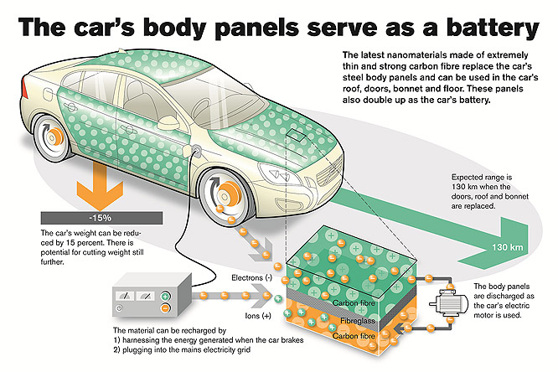
Volvo energiatároló gépjárműtest (nanoanyag) – kutatás EU támogatással, több más cég részvételével
Forrás: viewed 17 Oct, 2013, http://www.origo.hu/auto/20131017-par-ev-es-akku-sem-kell-a-villanyautokba.html?sec-7.

Slide 32
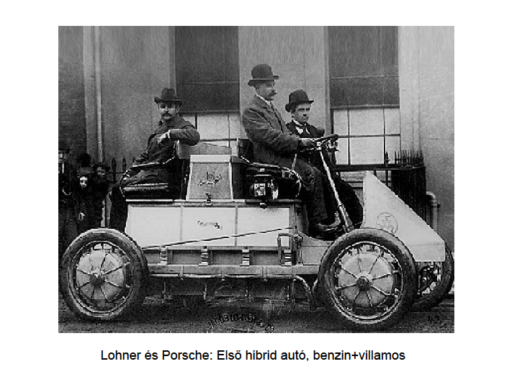

Slide 33
Ferrari hibrid
Genfben mutatta be első hibridjét, az 599 HY-KERS-tanulmányt a Ferrari, a modell nevéhez hűen az 599 GTB Fiorano alapjaira épült. Eljátszott már az olasz gyár a gondolattal, hogy néhány év múlva összes modelljéből készít hibrid változatot, a benzines-elektromos tervek abszolút komolyak, készült is egy rövid videó a rendszer működéséről.
Kompakt, 40 kilogrammos villanymotor kapcsolódik hátul a váltóhoz, teljesítménye 101 lóerő. Padlóba épített, mindössze két centiméter vastag lítium-ion akkumulátorok táplálják, az erőátvitel hétfokozatú duplakuplungos váltón keresztül történik. A vezérlőmodul és egy kisebb indítómotor-generátor az autó orrában kapott helyet, és nem maradt ki a start-stop rendszer sem. Főleg gyorsításnál és előzésnél segít a villanymotor, de a hibrid Ferrari öt kilométeres távon tisztán elektromos üzemmódban is képes közlekedni. A hibrid 599-es 100 kilogrammal nehezebb a normálnál, de 200 km/órára 0,6 másodperccel gyorsabban, 10,4 másodperc alatt gyorsul fel, városban pedig 35 százalékkal fogyaszt kevesebbet. Állítólag három év múlva jelenik meg a sorozatgyártásban a rendszer, valószínűleg az 599-es utódában. Később a középmotoros Ferrarikat is hibridesítik, így a gyártó szén-dioxid flottakibocsátása 310-ről 240 g/km-re csökkenhet.
- Ferrari LaFerrari (2013) 963 LE-s hibrid (1 MEuro), 499 db kiválasztottaknak
Source: www.origo.hu (2010. 03. 17, 2013. 04. 13.)

Slide 34
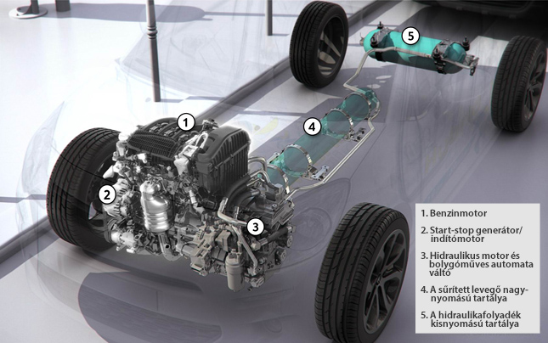
Nem villamos hibridek 1/2: Citroen Hybrid Air (C3), Genf, 2013
Lassítási mozgási energia ► levegősűrítésre. Három üzemmód:
zéró emissziós üzemmód kb. 70 km/h-ig (csak levegőmeghajtás, városi közl. 60-80%-ában)
kombinált mód erős gyorsításkor, vagy hegymenetben (telj. 82 LE-ről 122-re nő)
hagyományos (benzines üzemmód). Három év múlva megvehető a fejlesztő állítása szerint.
Forrás: http://www.origo.hu/auto/20130322-harom-ev-mulva-jon-a-levegovel-hajtott-auto.html (viewed 25 March 2013)

Slide 35
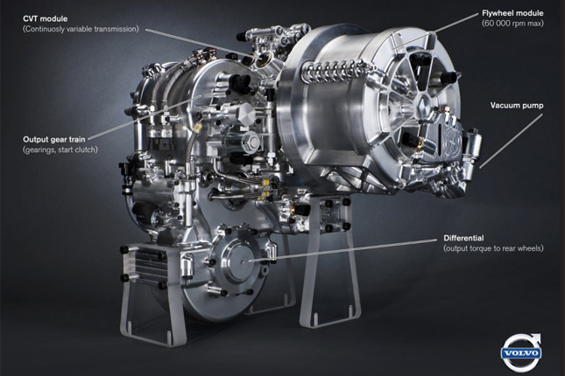
Nem villamos hibridek 2/2: Volvo lendkerekes hibrid, turbófeltöltéses S60
F1 alkalmazás analógiájára épül; D 20 cm, 6 kg tömegű szénszál lendkerék forog (60000 rpm) vákuumban (SKF)
Lassításkor a benzinmotor lekapcsol, a mozgási energia a lendkerék forgásában tárolódik el; ezt elinduláskor gyorsításra lehet használni erőátviteli rendszer segítségével – 80 LE extrát biztosít, így a városi benzinfogyasztást ~25%-kal csökkenti
Lendkerék
Forrás:
http://www.origo.hu/auto/20130430-utcai-kerst-tesztel-a-volvo.html viewed 29 Apr 2013

Slide 36
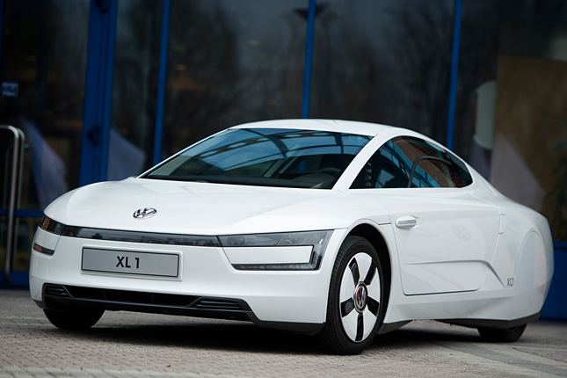
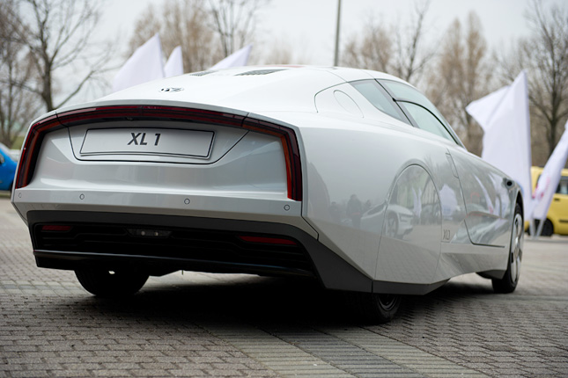
Volkswagen XL1, Genf, 2013 március;
Győr, 2013 április - Prof. Martin Winterkorn, VW elnök
0,8 literes,kéthengeres, 48 LE-s Diesel-motor 10 literes tankkal + 20 kW-os villanymotor (önálló és dízelmotorral együttes meghajtásra) + Li-ion akkumulátorok
0,9 l /100 km dízelgázolaj fogyasztás, Euro6, hétfokozatú váltó
Műszaki újdonságok: nagyon könnyű (795 kg [-500 kg]) és kis légellenállású (0,189) (külső visszapillantó helyett kamera, hűtőrács helyett levegőbeszívás a hátsó lökhárítón, virsli-gumi, hátsó légörvények manipulálása Attika effektussal)
Max. 2 utas, nincs hátsó szélvédő, magas zajszint, ár min. 70k Euro Euro

Slide 37
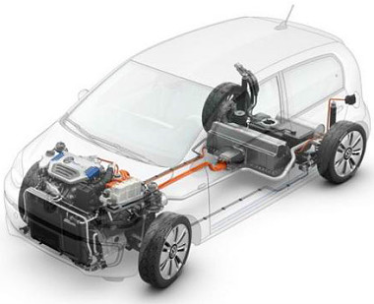
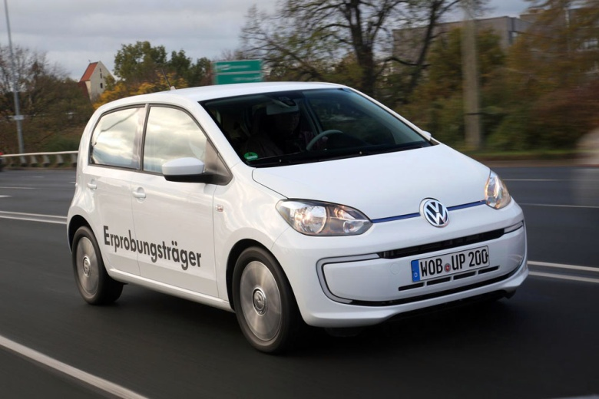
Volkswagen Twin Up plug-in hibrid diesel, Tokió, 2013 november
0,8 literes,kéthengeres, 48 LE-s Diesel-motor 33 literes tankkal (az XL1-ben 10 l-s) + 48 LE-os villanymotor (az XL1 27 LE-vel szemben) (önálló és dízelmotorral együttes meghajtásra) + konnektorról is tölthető Li-ion akkumulátorok, 8,6 kWh. 1,2 tonna önsúly (0,4-l több, mint az XL1). Kombinált teljesítmény 75 LE, 214 Nm nyomatékkal
1,1 l /100 km dízelgázolaj fogyasztás, Euro6, hétfokozatú dupla kuplungos váltó, 50 km hatótávolság teljesen elektromos üzemmódban
Ár min. 111k Euro
Forrás: http://mno.hu/autopult/11-liter100-kilometer-itt-a-hibrid-dizel-up-a-volkswagentol-1194287 viewed 9 Nov 2013; http://www.automotor.hu/hirek/vilagrekord-auto-alruhaban-avagy-vw-up-11-l100-km-es-atlagfogyasztassal-524543 viewed 11 November 2013

Slide 38
Nissan Leaf – 2011 World Car of the Year, 2011 European Car of the Year
- Nissan Leaf is the world's first 100-percent electric, zero-emission car designed for the mass market.
- Nissan Leaf was launched in December 2010 in Japan and the United States, and in 2011 in Europe and other markets.
For 5 adults
24 kWh Li-ion battery, charging to 80% in 30 minutes, photovoltaic solar panel spoiler on SL models
80 kW AC synchronous motor, 253.5 Nm peak torque
Suggested list price for SL model: USD 34840,- (as of 20 April, 2014)
Source: http://nissannews.com/en-US/nissan/usa/channels/us-united-states-nissan-models-leaf/presskits/us-2013-nissan-leaf-press-kit?page=3 viewed 20 April, 2014

Slide 39
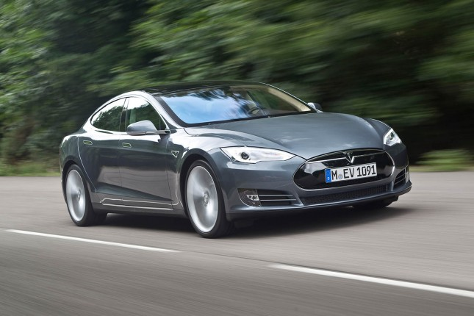
Tesla Model S – 2013 ‘Car of the year’ in the USA by ‘Motor Trend’ (first car with non-IC engine)
Luxory car for 5 / 7 persons
Estimated range at 55 mph for P85 (top model with 85 kWh li-ion cells): 300 miles
0 to 60 mph: 4.2 seconds
Top speed: 130 mph
Peak motor power: 310 kW (5000-8600 rpm)
Peak motor torque: 600 Nm (0-5100 rpm)
Battery warranty: 8 years, unlimited miles
50% charge in 20 minutes with Tesla Supercharger
Price as of April 2014: USD 93400,- (less electic vehicle incentive of the given US state); estimated delivery June 2014 (as of 20 April, 2014)
Source: http://www.teslamotors.com/models/features#/battery viewed 20 April, 2014

Slide 40
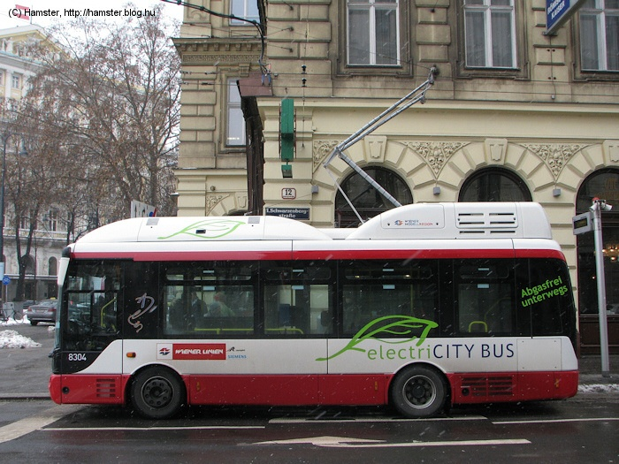
Charging of a plug-in bus in Vienna, April, 2013
http://index.hu/bloghu/hamster/2013/04/14/becs_uj_villanybuszai (viewed on 15 April 2013)

Slide 41
A ‘legtakarékosabb’ autók toplistája
(http://www.origo.hu/auto/20130405-egyliteres-fogyasztas-kis-szepseghibaval-volkswagen-xl1-bemutato.html; 2013 április)
Autótípus ECE (l/100 km) CO2 g/km
1. Volkswagen XL 0,9 21
2. Opel Ampera / Chevrolet Volt 1,2 27
3. Toyota Prius Plug In 2,1 49
4. Audi A2 1.2 TDI* 2,9 81
5. Volkswagen Lupo 3L TDI* 3,0 81
6. Volkswagen Golf 1.6 TDI Blue M. 3,2 85
7. Hyundai i20 / Kia Rio 1.1 CRDi 3,2 85
8. Smart Fortwo CDI 3,3 86
9. Opel Corsa 1.3 CDTi Ecoflex 3,3 88
10. Ford Fiesta 1.6 TDCi Econetic 3,3 87
11. Volkswagen Polo 1.2 TDI Blue M. 3,3 99
12. Seat Ibiza 1.2 CR TDI E-Ecomotive 3,4 89
13. Renault Twingo dCi 85 3,4 90
14. Peugeot 208 / Citroen C3 1.4 e-HDI 3,4 90
15. Toyota Yaris Hybrid 3,5 79*
* = már nem gyártják

Slide 42
World, USA and Europe electrified vehicle sales 2013
World: Nissan Leaf ~47000
      Chevy Volt ~28000
      Toyota Prius ~23000
      Tesla Model S ~22000
      Mitsubishi Outlander Plug-in ~18000
      Under 10000 individually for another 16 models
  USA: ∑ 78079 [LDV sales: 7854 thousand (incl. IC 7004.2)]
  Europe: Nissan Leaf ~ 14000
      Renault Zoe ~ 8800
      Mitsubishi Outlander Plug-in ~8200
      Volvo V60 Plug-in ~7500
      Renault Kangoo ZE ~5900
      Toyota Prius PHEV ~ 4300
      Tesla Model S ~ 3900
      Under 4000 individually for another 13 models
    France 14525, Norway 10551, Germany 7634, UK 4339, NL 2512
  Sources: http://www.abb-conversations.com/2014/02/top-electric-cars-in-17-european-countries-charts/ viewed 20 April, 2014
  http://www.themunicheye.com/news/Germany-in-the-top-three-for-electric-vehicle-sales-in-2013-2856; http://www.eia.gov/oiaf/aeo/tablebrowser/#release=AEO2014&subject=0-AEO2014&table=48-AEO2014&region=1-0&cases=ref2014-d102413a viewed 21 April, 2014

Slide 43
Evaluation of electric cars

Slide 44
III. Kenőanyagok, kenés

Slide 45
Kenőanyagok: kenőolajok és kenőzsírok (lubricants: lube oils and greases)
Általában egymáson elmozduló felületek közvetlen érintkezését gátló, súrlódás- és kopáscsökkentő, hőelvezető anyagok, rendszerezésük az alkalmazott gépi berendezés szerint
  Motorolajok;
  Hajtóműolajok;
  Hidraulikaolajok;
  Kompresszorolajok stb.
  Klb. zsírok
Kenőolajok (alapolaj + adalék): folyékony kenőanyagok, teljesítmény (API) és viszkozitás (SAE) szerinti osztályozással motor- és hajtóműolajoknál
Kenőzsírok (kenőolaj + gélképző Al, Ca, Li, Na stb. szappanok): alaktartó, képlékeny anyagok, konzisztencia (NLGI) szerinti osztályozással
Kőolajalapúak, szintetikusok és félszintetikusok
A kőolajalapúak a kőolajból <1% hozammal állíthatók elő
Notes:
API – Amer. Petr. Inst.
SAE – Society of Automotive Engineers
NLGI – National Lubricating Grease Institute (in the U.S.)

Slide 46
A. Kenőolaj típusok
Kőolajalapúak – vákuumpárlatok, vákuummaradék finomításával készülő alapolajokból
Szintetikus olajok repülőgépekhez a II. vh. éveitől (Németo. – poliészterek), közúti motorokhoz 1966-tól (Olaszo., Németo., USA)
  PAO (API Group IV),
  szintetikus észterek (API Group V),
  hidrokrakkolt / hidroizomerizált kőolajból készült vákuumpárlatok (API Group III) több országban (excl. Németo.)
Félszintetikus olajok – előző kettő elegyei (max. 30% szintetikus)
Meghatározó tulajdonságuk a viszkozitás és a viszkozitás index

Slide 47
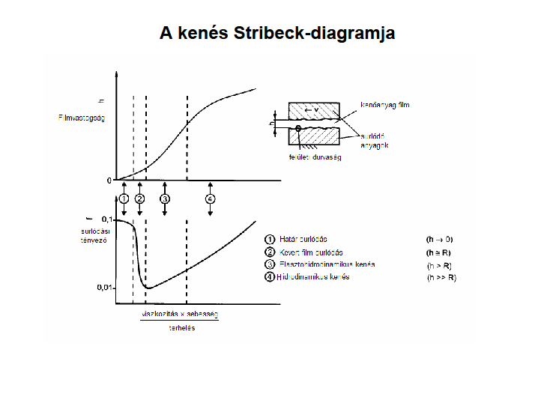
Tribológia („a dörzsölés tudománya”(súrlódás, kenés, kopás) –
Prof. R. Stribeck diagramja (1901)
Siklócsapágyban jelentkező kenőanyag filmvastagság (h) és a súrlódási tényező alakulását mutatja. A súrl. tényező nagy az indulásnál, ill. a csapágy kis fordulatszámánál és kis viszk. kenőanyag esetén (a tengely kiszorítja a kenőanyagot - határsúrlódás), de a forg. seb. növekedésével gyorsan csökken a min-ig (kenőfoly. visszamegy, de még közvetlen érintkezésű érdességi csúcsok is vannak - kevert film/félszáraz súrl). A seb. további növelésekor teljes folyadékkenés – elasztodinamikus kenés. Még nagyobb sebességnél hidrodinamikai kenés, a túl viszkózus folyadék, és/v. a nagy fordulatszám miatt. (R - felületi érdesség)

Slide 48
Tipikus (paraffinos) alapolaj tulajdonságok
Sűrűség 20 C-on (0,857-0,895)
Kinematikus viszkozitás, mm2/sec (cSt) (40C: 17,40-438 és 100C: 3,68-29,46) [37,8C=100 F; 98,8C=210F]
Viszkozitás index (92-101)
Folyáspont, C (pl. paraffinos olajokra -15 - -18)
Lobbanáspont, C (190-300)
Kéntartalom, % (0,05-0,26)

Slide 49
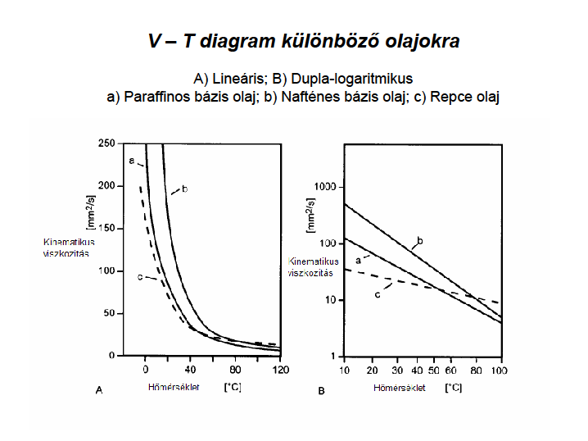

Slide 50
A viszkozitás index (1/2)
Viszkozitás: az elmozdulással szemben fellépő nyíróerő (hőfokspecifikus). Kenőolaj osztályozási szempont
VI = (L-U) / (L-H) x 100
  L, H, U: 98,8 C-on (210 F-en) azonos kinematikus viszkozitással rendelkező kenőolajok viszkozitásai 37,8 C-on (100 F-en) [L - low, H - high quality; eredetileg L = nagy gyantatartalmú mexikói partvidéki kőolajból készült kenőanyag, míg H = paraffinos pennsilvániai kőolajból készült kenőolaj]
  VI: A vizsgált olaj viszkozitási indexe (Dean-Davis), legnagyobb a paraffinoknál, legkisebb a rövid oldalláncú poliaromásoknál. Két viszkozitási adatból (pl. 40 és 100 C) számítható, diagramon bemutatható. Bázisolaj osztályozási szempont
  Minél kevésbé függ az olaj viszkozitása a hőmérséklettől, annál nagyobb a VI, és annál jobbnak számít a minősége

Slide 51
A viszkozitás index (2/2)
Viszkozitás, cSt
VI = (L-U) / (L-H) x 100
40 -
L - low, H - high quality; U - vizsgált olaj; eredetileg L = nagy gyantatartalmú mexikói partvidéki kőolajból készült kenőanyag, míg H = paraffinos pennsilvániai kőolajból készült kenőolaj
L
L-U
L-H
U
H
0
37,8
98,8
Hőmérséklet, C

Slide 52
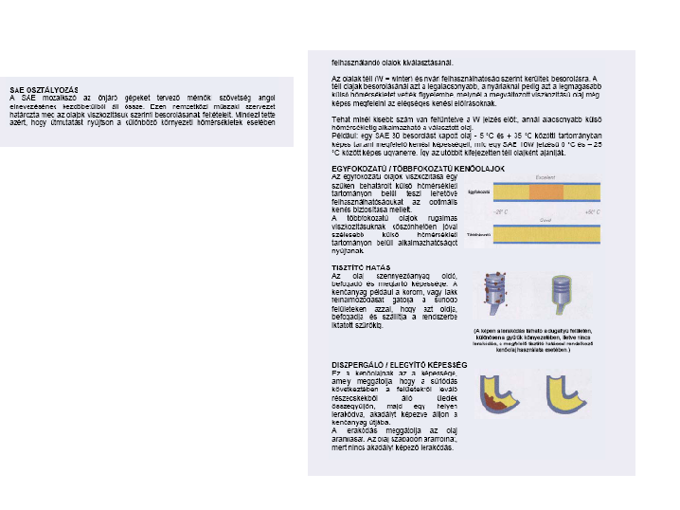
Motorolajok SAE (Society of Automotive Engineers, USA) viszkozitás szerinti osztályozása
Eredetileg a 210 F-en (~100 C) mért (nagyhőmérsékletű) kinematikus viszkozitás (mm2/sec) szerinti osztályozás. Később a 0 F-es (-18 C) (kishőmérsékletű) viszkozitást is bevezették téli alkalmazású olajokra (W-vel jelölik). 1999. dec. óta SAE J300, 12 viszkozitási osztály, ebből 6 W jelölésű is.
Többfokozatú motorolajok pl. SAE 10W-40 kielégítik a köztes osztályok (15W, 20W, 25W, 20,30) követelményeit is. Pl. a 10W-40 használható a max. 4,1-12,5 cst viszk. tartományban (100 C-on)

Slide 53
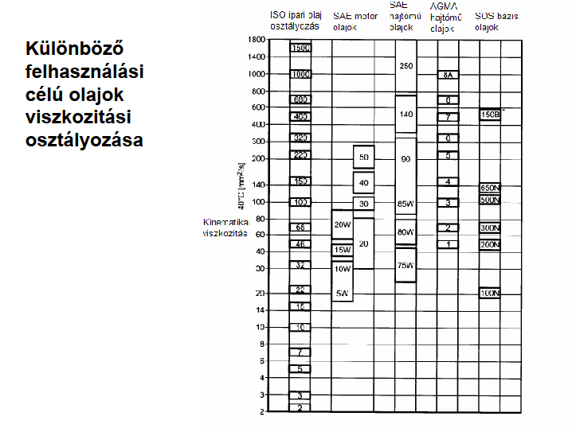
ISO - Int. Org. Of Standardization: 40 C-os kin viszk kerekített középértéke (10%-os tűréshatár), 18 osztály. Ipari olaj: nem közl. területen haszn. Pl. komprolaj
SAE hajtóműo.: 100 C-os kin viszk szerinti több osztály, van többfokozatú is
AGMA – American Gear Manufacturers’ Association: 40 C-os kin viszk középértéke alapján 9 osztály ipari hajtóműolajokra
API base oils: VI szerint Group I (<80; solvent refined oils), Group II (80-120; modern conventional base oils by HC and isomerization), Group III (>120; unconvent base oils by higher temp HC or better feed), Group IV (trad synth base oils = PAO), Group V (synt esters)
SUS – Saybolt Universal Second (kinem. visc.).
General rule: SUS @ 100 F / 5 = cst @ 40 C

Slide 54
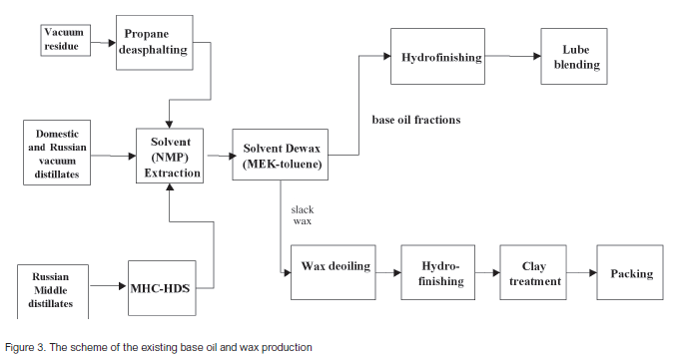
Alapolaj előállítása a MOL NyRt.-nél
>C17
SN (solvent neutral) – oldószeres finomítvány; BS (bright stock) – maradékolajok (vákuum maradékból)
E. Szeitl et al.: MOL Scientific Magazine, 2/2008 p. 18.

Slide 55
Szintetikus kenőolajok és jellemzőik (1=legjobb,
5 legrosszabb)
 | VT viselked | Hideg viselked | Illékony-ság | Oxid. stabilitá | Hőstabi-litás | Hidraul. stabilitá | Biole-bonthat
Kőolajfin | 4 | 5 | 4 | 4 | 4 | 1 | 4
HC olaj | 2 | 3 | 2 | 2 | 2 | 1 | 4
PAO | 2 | 1 | 2 | 2 | 4 | 1 | 5
Alk-aromás | 4 | 3 | 3 | 4 | 4 | 1 | 5
PGÉ | 2 | 3 | 3 | 3 | 3 | 3 | ½
PFÉ | 5 | 5 | 3 | 2 | 1 | 1 | 5
Dikarbon-sav-észter | 2 | 1 | 1 | 2/3 | 3 | 4 | ½
Poliolészt | 2 | 2 | 1 | 2 | 2 | 4 | ½
Szilikonok | 1 | 1 | 2 | 2 | 2 | 3 | 5
Szilikátészt | 1 | 2 | 3 | 2 | 3 | 4 | 4
Alkil-P-észt | 1 | 1 | 2 | 4 | 3 | 3 | 2
Aril-P-észt | 5 | 4 | 2 | 2 | 2 | 4 | 2
Halogé-nezett CH | 4 | 3 | 3 | 1 | 2 | 2 | 5

Slide 56
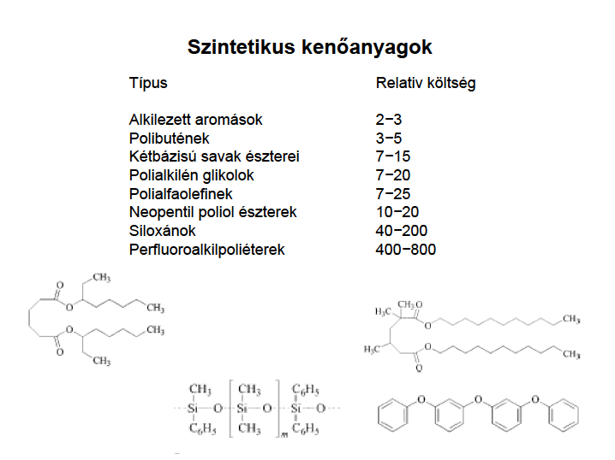
Szintetikus kenőanyagok relatív költsége

Slide 57
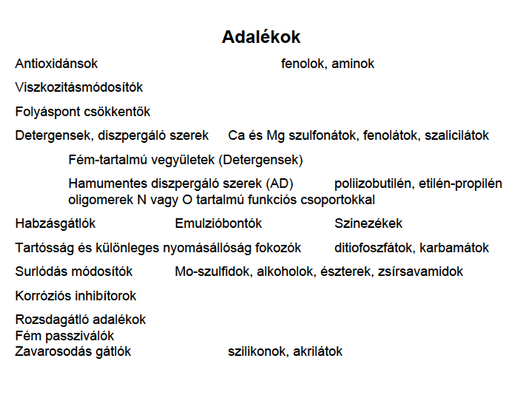
Motorolaj adalékok

Slide 58
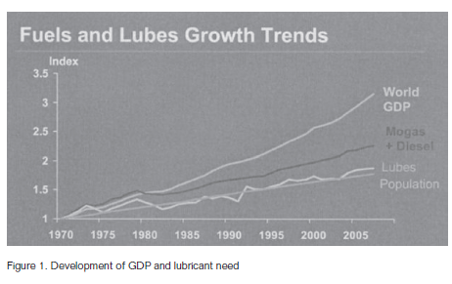
A motorhajtóanyag és kenőanyag igények alakulása
E. Szeitl et al.: MOL Scientific Magazine, 2/2008 p. 18.

Slide 59
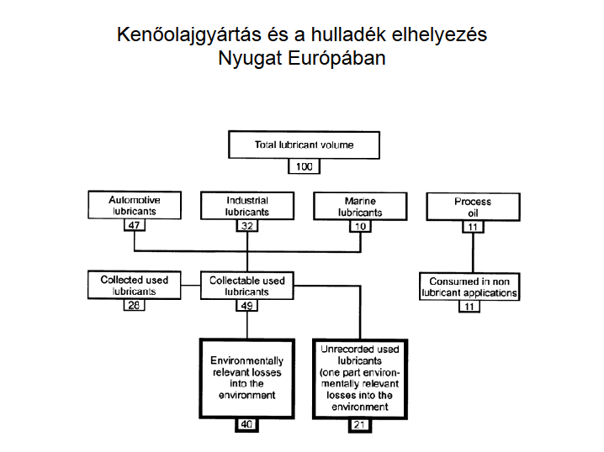

Slide 60
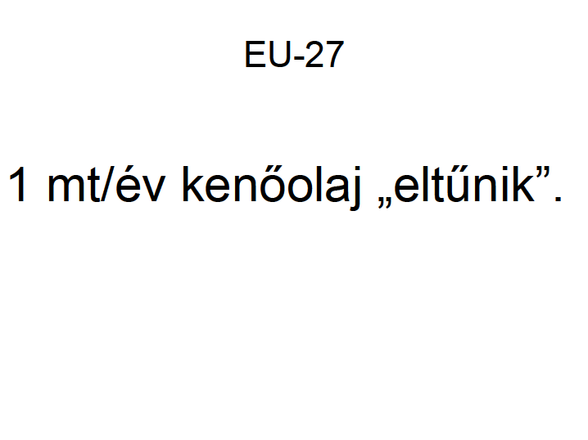
EU WASTE DIRECTIVE
Five-step "hierarchy" of waste management options according to which prevention is the preferred option, followed by reuse, recycling, other forms of recovery and with safe disposal as the last recourse

Slide 61
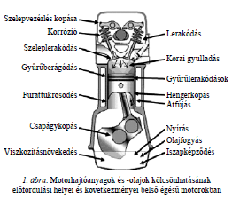
Motorbenzin és motorolaj kölcsönhatása
Magas (>205 C) vfp.-jű mb. hígitja az olajat, kenés romlik – kopás
Mb. olefinje,
oxigenátja, kipufogógáz visszavezetés iszapot képezhet az olajban - szívószelep lerakódás
Mb. kéntartalma csökkenti a motorolaj bázikusságát – korrózió
Égéstér lerakódáskor (részben mo. égéstermékből) mb. RON igény és fogyasztás nő
Hancsók J. et al.: Magy. Kém. Lapja, 62(7), p. 230 (2007)

Slide 62
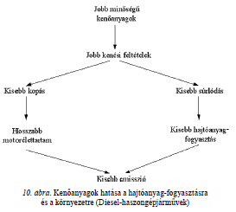
Dízel gázolaj és motorolaj kölcsönhatása
Magas (>370 C) vfp.-jű go. hígitja az olajat, kenés romlik – kopás
Go. kéntartalma csökkenti a motorolaj bázikusságát – korrózió
Kipufogógáz vissza-vezetéskor nagy PAH-tart. (magas vfp.), kis cetánszám - lerakódás
Hancsók J. et al.: Magy. Kém. Lapja, 62(8-9), p. 281 (2007)

Slide 63
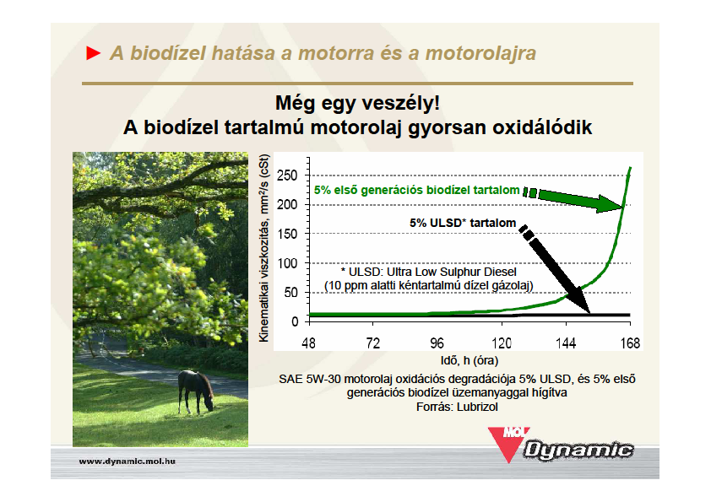
Kisdeák L..: A járművek kenőanyagaival kapcsolatos aktuális kérdések. Vevőtájékoztató, 2009. november

Slide 64
B. Kenőzsír
Környezeti / üzemelési hőmérsékleten alaktartó (konzisztens) és képlékeny
Fő tömegét vm. kenőolaj és vm. sűrítő képezi
  A kenőolaj finomított kőolajszármazék, vagy szintetikus olaj
  A sűrítő (gélképző) a konzisztens tulajdonság kialakításához kell, folyékony állapotban adják a felmelegített olajhoz (lehűlve kialakul a gélszerkezet). Alkothatják
    Zsírsavak Al-, Ca- és Li-sói („szappanbázisú zsírok”)
    Szappanok és kis moltömegű vegyületekkel alkotott komplexeik („komplex bázisú zsírok”)
    Más szervetlen (pl. szilikagél, bentonit) és szerves (pl. PE, PP, polikarbamid) anyagok („szappanmentes zsírok”)
Meghatározó tulajdonsága a penetráció (szabályos kúp alakú test tizedmilliméterben kifejezett behatolása a zsírba előírt feltételek mellett). Minél lágyabb a zsír, annál nagyobb a penetráció. NLGI (National Lubricating Grease Institute) osztályozás (9 fokozat, pl. 000 = 445-475 mm/10; 6 = 85-115 mm/10]
Alkalmazását speciális tulajdonságai (pl. konzisztens jellege) teszik lehetővé
Notes:
NLGI - National Lubricating Grease Institute

Slide 65
Kenőzsírok fontosabb tulajdonságai
Gélképző | Szerkezet | Cseppe-néspont, C | Max. alkalm. hőm., C | Mecha-nikai stabilitás | Vízállóság | Olajtartó képesség
Al-komplex | Sima, kocsonyás | >230 | 130-170 | Jó | Jó | Jó
Bentonit | Sima | >230 | 200 | Kiváló | Jó | Jó
Ca-komplex | Sima, vajszerű | >230 | 140-200 | Közepes | Jó | Jó
Lítium | Sima | 180-200 | 140 | Jó | Jó | Közepes
Li-komplex | Sima, enyhén szálhúzó | >230 | 150-200 | Jó | Jó | Jó
Mészhidrát | Sima | 80-90 | 60-80 | Közepes | Jó | Jó
Na | Szálas | 145-175 | 120 | Jó | Gyenge | Közepes
Polikarba-mid | Átlátszat-lan, lisztes | >230 | 180 | jó | közepes | jó
Kántor I.: Kenéstechnikai ABC. MOL Rt. Komárom 2006

Slide 66
III. Kenőanyagok, kenés - összefoglalás
Kenőolajok (pl. motor-, hajtóműolaj) és kenőzsírok
Súrlódás- és kopáscsökkentésre (Stribeck-diagram), hővezetésre, tömítésre
Tulajdonságuk (pl. VI, penetráció), osztályozásuk (pl. SAE, NLGI)
Kőolajalapú és szintetikus + adalékok
Kőolajalapúak előállítási lépcsői
Fáradtolajok keletkezése, kezelése
Kölcsönhatásuk a motorral (hígulás miatt kopás; korrózió, lerakódás)

Slide 67
Kérdések a „Korszerű motorhajtó és kenőanyagok” c. tárgyból 2014 tavaszi félév
ZH: MÁJ 08. 17:15 – 18:15 KÖNYVTÁRSZOBA
Otto motor működésének ütemei
Diesel motor működésének ütemei
Kőolaj definíciója és összetétele
Kőolaj fajtái, osztályozása, főbb jellemzői
Földgáz összetétele
Világ energia helyzete, olaj szerepe a világgazdaságban
Kőolaj és földgáz tartalékok becslései
„Oil peaking”.
Kőolaj és földgáz keletkezése
Kőolaj-feldolgozási eljárások típusai
Kőolaj-feldolgozók típusai
Kőolaj-feldolgozás tipikus folyamatábrája
Kőolajdesztilláció egységei, paraméterei és termékei
Benzin jellemzése, ASTM, TBP, EFV
Motorbenzinek főbb minőségi paraméterei, jellemző összetétele
Dízel gázolajok főbb minőségi paraméterei, jellemző összetétele
A szénhidrogénekkel való takarékoskodás autógyártói megoldásai
Az EU alternatív motorhajtóanyag stratégia főbb elemei
A közúti és vasúti közlekedés hajtóanyagai
A repülés és hajózás hajtóanyagai
LNG, CNG, LPG használata motorhajtóanyagként
Biomassza, bioüzemanyag, biofolyadék definíciói
Motorbenzint helyettesítő bioüzemanyagok osztályozása
Bioetanol előállítása
Dízel-gázolajat helyettesítő bioüzemanyagok osztályozása
Elsőgenerációs biodízel előállítása
A hidrogén, mint motorhajtóanyag, hidrogén gazdaság és megvalósíthatósága
Energiacella és szerepe
Villamos meghajtású járművek osztályozása
Otto motorok kipufogó gázainak tisztítása
Diesel motorok kipufogó gázainak tisztítása
Kenőanyagok fajtái
Motorolajok jellemzői, a kenés jellemzése
Kenőzsírok jellemzői, típusai
A közlekedési hajtóanyagokat érintő főbb EU jogszabályok, elképzelések

